Slide 1
요즘 뭐해
2023-10-10
Ver. 1.0
팀 명 | 오늘만 산다
팀장 | 조성호
팀원 | 강민지 정지윤

Slide 2
INDEX
History
Service Outline
Menu Structure
Information Architecture
Flowchart
정책..?
User interface

Slide 3
History
Version | Content | Page | Date | Owner
 | 최조 작성 | 1-10 | 2023-10-10 | 강민지
 | 메뉴 구조도 수정 | 5 | 2023-10-11 | 강민지

Slide 4
Service Outline
구분 | 내용
기획 배경 | 진행 원인 이유
기획 목적 | 목적 정리 목적의 기준

Slide 5
Menu Structure
Description
메뉴 구조:
원 데이 모임, 정기 모임, 나의 모임, 프로필 메뉴 : 2차 메뉴는 서브 왼쪽 메뉴에서만 노출된다.
고객센터 메뉴 : 상단 서브 메뉴와 전체보기 메뉴에 포함한다.
1 : 1 문의하기 메뉴 : 텍스트 폼으로 이루어져 바로 전달 할 수 있는 상담 페이지이다.
메뉴 구조도
Main
홈
원 데이 모임
정기 모임
나의 모임
프로필
고객센터
원 데이 모임 보기
정기 모임 보기
나의 모임 보기
회원정보 수정
공지사항
원 데이 모임 등록
정기 모임 등록
채팅 하기
회원 탈퇴
자주 묻는 질문
원 데이 모임 참여
정기 모임 참여
나의 모임 편집
1 : 1 문의하기
원 데이 모임 수정
정기 모임 수정
원 데이 모임 삭제
정기 모임 삭제
<L1>
<L2>
<L3>
<L4>
<L5>

Slide 6
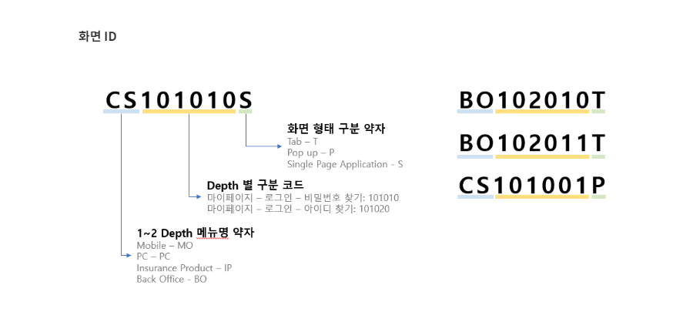
List of Screen
대메뉴 | 중메뉴 | Screen ID | Page Title | Description | 비고/Related ID
원 데이 모임

Slide 7
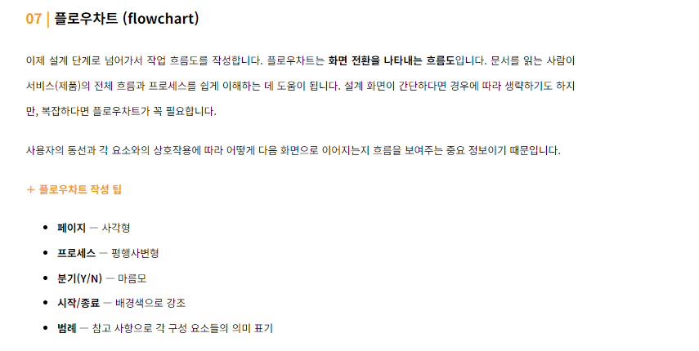
flowchart

Slide 8
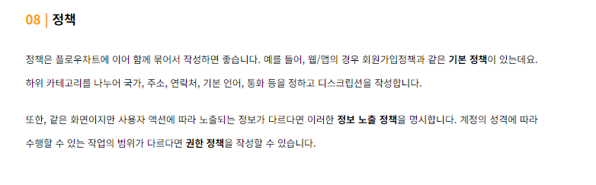
기본 정책

Slide 9
UI 설계
Description
화면 명 |  | 화면 ID
메뉴 구조:
메인 메뉴
홈페이지 상단에 노출된다.
교육 메뉴: 링크 메뉴로 새로운 창이 뜨며 교육 홈페이지로 이동한다.
소식·참여: 새로운 소식을 실시간으로 홈페이지에 노출된다.
서브 메뉴
Hover효과로 메인 메뉴에 커서를 올려놓으면 서브메뉴가 노출된다.
메인 홈페이지에서는 하단에 노출된다.
문화행사 등 메인 메뉴 클릭하여 서브페이지로 이동 시 좌측에 서브 메뉴와 같이 노출된다.
메뉴 구조도
<L1>
<L2>
<L3>
<L4>
<L5>

